Slide 1
技术培训
Zookeeper基础
架构部 20190424

Slide 2
Zookeeper基础
Zookeeoer基本概念
Zookeeper应用的场景

Slide 3
类似产品和服务
ConfigServer：阿里巴巴内部服务发现中间件
Eureka：SpringCloud的一个集成子项目，在spring-cloud-netfix中
ZooKeeper：apache开源项目，是一个开源的分布式协调服务,是hadoop和hbase的重要组件

Slide 4
ZooKeeper提供了什么？
1.文件系统
每个子目录项如 NameService 都被称作为znode，和文件系统一样，我们能够自由的增加、删除znode，在一个znode下增加、删除子znode，唯一的不同在于znode是可以存储数据的
2.通知机制
客户端注册监听它关心的目录节点，当目录节点发生变化（数据改变、被删除、子目录节点增加删除）时，zookeeper会通知客户端

Slide 5
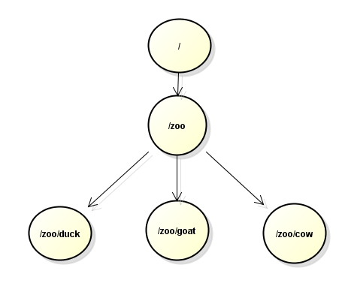
Zookeeper的存储模型
Notes:
Zookeeper的数据存储采用的是结构化存储，结构化存储是没有文件和目录的概念，里边的目录和文件被抽象成了节点（node），zookeeper里可以称为znode。

Slide 6
四种类型的znode
1、PERSISTENT-持久化目录节点
2、PERSISTENT_SEQUENTIAL-持久化顺序编号目录节点
3、EPHEMERAL-临时目录节点
4、EPHEMERAL_SEQUENTIAL-临时顺序编号目录节点
Notes:
1、PERSISTENT-持久化目录节点 客户端与zookeeper断开连接后，该节点依旧存在 2、PERSISTENT_SEQUENTIAL-持久化顺序编号目录节点 客户端与zookeeper断开连接后，该节点依旧存在，只是Zookeeper给该节点名称进行顺序编号 3、EPHEMERAL-临时目录节点 客户端与zookeeper断开连接后，该节点被删除 4、EPHEMERAL_SEQUENTIAL-临时顺序编号目录节点 客户端与zookeeper断开连接后，该节点被删除，只是Zookeeper给该节点名称进行顺序编号

Slide 7
Zookeeperk做了什么？
命名服务
配置管理
集群管理
分布式锁
队列管理

